Slide 1

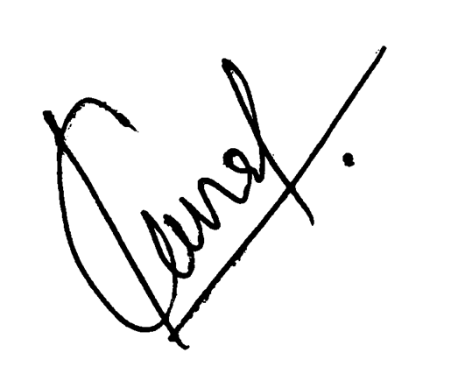
<<STUDENT NAME (EN)>>
कार्यक्रम: बैचलर ऑफ बिज़नेस एडमिनिस्ट्रेशन (बीबीए)
Program: Bachelor of Business Administration (BBA)
स्तर: <<CREDENTIAL>>
Level: <<CREDENTIAL>>
नामांकन संख्या / Enrolment No.: <<ENROLMENT NO>>
PHOTO <<PHOTO>>
विद्यार्थी / Student
(BBA Program)
अध्यक्ष / Chairperson
(BBA Program)
वैधता / VALID TILL: 31/05/2027

Slide 2

भारतीय प्रबंध संस्थान उदयपुर
Indian Institute of Management Udaipur
जन्म तिथि / Date of Birth:
मोबाइल / Mobile : <<MOBILE>>
ईमेल / Email: <<EMAIL ID>>
QR <<VERIFY>>
आवासीय पता / Residential Address:
<<RESIDENTIAL ADDRESS IN ENGLISH (LINE 1)>>
<<RESIDENTIAL ADDRESS IN ENGLISH (LINE 2)>>
<<RESIDENTIAL ADDRESS IN ENGLISH (LINE 3)>>
संपर्क करें / Contact ☎ +91 88 5201 8822 | +91 88 5401 8822
🕘 सोमवार–शुक्रवार / Monday–Friday | सुबह 10:00 बजे – शाम 5:00 बजे (IST) / 10:00 AM – 5:00 PM (IST)
www.iimu.in | bba.iimu.ac.in

